Slide 1
KONFERENCJA
„Doradztwo metodyczne –
założenia i strategia odbudowy”
Szczecin, dnia 25 stycznia 2019 roku

Slide 2
ODBUDOWA
DORADZTWA METODYCZNEGO
Szczecin, 25 stycznia 2019 r.

Slide 3
Odbudowa doradztwa metodycznego
Od momentu przekazania obowiązków związanych z organizacją doradztwa metodycznego jednostkom samorządu terytorialnego, tj. od 2000 r. liczba doradców metodycznych systematycznie spada. W 2016 r. zadania doradcy metodycznego na terenie kraju realizowało 826 nauczycieli.
Liczba nauczycieli - doradców metodycznych

Slide 4
Odbudowa doradztwa metodycznego
Dostęp nauczycieli do doradztwa metodycznego jest bardzo nierównomierny zarówno ze względu na liczbę nauczycieli przypadających na jednego doradcę jak i ze względu na rozkład specjalności nauczycielskich doradców metodycznych.
Wynikający z przepisów prawa sposób organizacji doradztwa metodycznego pozwala na samodzielną realizację tego zadania w sposób zaspokajający potrzeby nauczycieli tylko w dużych jednostkach samorządu terytorialnego.
Małe gminy – ze względu na niewielką wysokość wyodrębnionych środków – nie są w stanie zapewnić doradztwa w potrzebnych specjalnościach i podejmują próby jego organizacji na podstawie porozumień z innymi jednostkami samorządu terytorialnego.

Slide 5
Odbudowa doradztwa metodycznego
Poprawna realizacja na terenie kraju zadania polegającego na zapewnieniu nauczycielom dostępności doradztwa metodycznego wymaga zmiany sposobu koordynacji doradztwa metodycznego i przeniesienia tego zadania z poziomu lokalnego na poziom regionalny (województwa).
Proponuje się, aby funkcja doradcy metodycznego była powierzana przez kuratora oświaty w porozumieniu z dyrektorem publicznej placówki doskonalenia na ustalony okres za zgodą dyrektora szkoły, w której nauczyciel jest zatrudniony.
Zmiana organizacji doradztwa metodycznego wymaga zmiany sposobu jego finansowania.

Slide 6
Odbudowa doradztwa metodycznego
Przenosząc koordynację doradztwa metodycznego na poziom regionalny należy zabezpieczyć w budżecie wojewody środki na realizację tego zadania poprzez:
zmniejszenie wysokości środków wyodrębnianych w budżetach organów prowadzących z 1 % planowanych rocznych środków na wynagrodzenie osobowe nauczycieli do 0,8%,
Szacuje się, że w 2017 r. środki te stanowiły kwotę ok. 276 mln zł. Na doradztwo metodyczne organy prowadzące szkoły mogły wydatkować kwotę stanowiącą nie więcej niż 20 % całej puli środków (ok. 55 mln zł).
2) przeznaczenie na finansowanie doradztwa metodycznego:
ok. 55 mln zł stanowiących 0,2% planowanych rocznych środków na wynagrodzenia osobowe nauczycieli dotychczas w dyspozycji JST ,
ok. 8 mln zł będących już zgodnie z obowiązującymi przepisami w dyspozycji wojewodów na doskonalenie zawodowe nauczycieli w województwie.

Slide 7
Odbudowa doradztwa metodycznego
Proponowane rozwiązania stały się podstawą do zmiany przepisów art. 70a ustawy – Karta Nauczyciela dotyczących dofinansowania doskonalenia zawodowego nauczycieli (art. 76 pkt 33 ustawy z dnia 27 października 2017 r. o finansowaniu zadań oświatowych Dz. U. poz. 2203).

Slide 8
Odbudowa doradztwa metodycznego
Przyjmując, że wymiar zatrudnienia nauczyciela – doradcy metodycznego będzie wynosić do ½ wymiaru czasu pracy nauczyciela, będzie można z tych środków zatrudnić co najmniej 1750 doradców metodycznych (ok. 300 nauczycieli na 1 doradcę).
Obecnie na 1 doradcę przypada 847 nauczycieli

Slide 9
Dziękuję za uwagę

Slide 10
Doradztwo metodyczne. Założenia i strategia odbudowy.
Zadania kuratora oświaty
Zadania doradcy metodycznego oraz warunki i tryb
powierzania nauczycielowi zadań
doradcy metodycznego.
Szczecin, 25 stycznia 2019 r.

Slide 11
W projekcie rozporządzenia MEN ( z dnia 28.11.2018 r.) w sprawie placówek doskonalenia nauczycieli
określono
zadania doradcy metodycznego:

Slide 12
§ 24.
1. Do zadań nauczyciela - doradcy metodycznego należy
w szczególności wspomaganie nauczycieli oraz rad pedagogicznych
w:
1) rozwijaniu umiejętności metodycznych;
2) planowaniu, organizowaniu i badaniu efektów procesu
dydaktyczno - wychowawczego, z uwzględnieniem
zróżnicowanych potrzeb uczniów;
3) opracowywaniu, doborze i adaptacji programów nauczania;
4) podejmowaniu działań innowacyjnych.

Slide 13
§ 24.
2. Nauczyciel - doradca metodyczny realizuje zadania przez:
1) udzielanie indywidualnych konsultacji;
2) prowadzenie zajęć edukacyjnych, zajęć otwartych oraz zajęć
warsztatowych;
3) organizowanie innych form doskonalenia wspomagających
pracę dydaktyczno - wychowawczą nauczycieli;
4) organizowanie i prowadzenie sieci współpracy
i samokształcenia dla nauczycieli oraz dyrektorów szkół
i placówek, o której mowa w § 19 ust. 1 pkt 2.

Slide 14
§ 24.
3. Nauczyciel - doradca metodyczny planuje działania stosownie do
potrzeb, we współpracy z:
- placówkami doskonalenia,
- bibliotekami pedagogicznymi,
- bibliotekami szkolnymi,
- poradniami psychologiczno - pedagogicznymi, w tym poradniami
specjalistycznymi,
- kuratorem oświaty, który powierzył mu zadania doradcy
metodycznego, z zastrzeżeniem § 26 i § 27.

Slide 15
W projekcie rozporządzenia MEN ( z dnia 28.11.2018 r.) w sprawie placówek doskonalenia nauczycieli
określono
warunki i tryb powierzania nauczycielowi zadań doradcy metodycznego:
§ 25.
1. Zadania doradcy metodycznego powierza nauczycielowi kurator oświaty w porozumieniu z dyrektorem publicznej placówki doskonalenia, w której doradca ma być zatrudniony, po uzgodnieniu z dyrektorem szkoły lub placówki, w której nauczyciel jest zatrudniony, z zastrzeżeniem § 26 i § 27 .

Slide 16
§ 25. cd.
2. Kurator oświaty może powierzyć zadania doradcy metodycznego nauczycielowi zatrudnionemu w szkole lub placówce, który posiada:
1) kwalifikacje wymagane do zajmowania stanowiska nauczyciela
w placówce doskonalenia, określone w przepisach, o których
mowa w § 8 ust. 1 pkt 1;
2) stopień nauczyciela mianowanego lub dyplomowanego;
3) bardzo dobrą lub wyróżniającą ocenę pracy;
4) udokumentowane osiągnięcia zawodowe;
5) kompetencje społeczne, interpersonalne i komunikacyjne;
6) umiejętności z zakresu technologii informacyjno­‑komunikacyjnej.

Slide 17
§ 25. cd.
3. Zadania doradcy metodycznego są wykonywane przez nauczyciela w ramach dodatkowej umowy o pracę w publicznej placówce doskonalenia prowadzonej przez jednostkę samorządu terytorialnego.
4. Łączny wymiar zatrudnienia nauczyciela w szkole lub placówce i w publicznej placówce doskonalenia nie może przekraczać 1 i 1/2 tygodniowego obowiązkowego wymiaru godzin zajęć dydaktycznych, wychowawczych i opiekuńczych, określonego na podstawie art. 42 ustawy z dnia 26 stycznia 1982 r. – Karta Nauczyciela, dla stanowiska zgodnego ze specjalnością nauczyciela–doradcy metodycznego.

Slide 18
§ 25. cd.
5. Kurator oświaty, powierzając nauczycielowi zadania doradcy metodycznego, wskazuje publiczną placówkę doskonalenia, w której nauczyciel–doradca metodyczny będzie zatrudniony i określa:
1) szczegółowy zakres zadań nauczyciela­ - doradcy metodycznego;
2) warunki wykonywania zadań nauczyciela­ - doradcy metodycznego, zgodnie z ust. 3.

Slide 19
§ 25. cd.
6. Zadania doradcy metodycznego powierza się na okres nie krótszy niż rok i nie dłuższy niż trzy lata, z możliwością przedłużenia powierzenia zadań na kolejny okres nie krótszy niż rok.
7. Przed przedłużeniem powierzenia zadań doradcy metodycznego kurator oświaty zasięga opinii dyrektora placówki doskonalenia, w której nauczyciel­ - doradca metodyczny jest zatrudniony. Opinia zawiera: imię i nazwisko nauczyciel­a - doradcy metodycznego, ocenę sposobu realizacji powierzonych mu zadań oraz okres ich realizacji.

Slide 20
§ 25. cd.
8. Nadzór pedagogiczny nad realizacją zadań przez nauczyciela­ - doradcę metodycznego sprawuje dyrektor placówki doskonalenia, w której nauczyciel jest zatrudniony. W ramach sprawowanego nadzoru uwzględnia się opinie nauczycieli korzystających z pomocy nauczyciela­‑doradcy metodycznego.
9. W przypadku niewywiązywania się nauczyciela z powierzonych mu zadań doradcy metodycznego powierzenie zadań doradcy metodycznego może być cofnięte przez kuratora oświaty, na wniosek dyrektora placówki doskonalenia, w której nauczyciel jest zatrudniony.

Slide 21
§ 25. cd.
10. Kurator oświaty publikuje na stronie internetowej urzędu wykaz publicznych placówek doskonalenia na terenie województwa, w których nauczyciele realizują zadania doradcy metodycznego ze wskazaniem liczby nauczycieli i posiadanych specjalności.

Slide 22
§ 25. cd.
11. Przed powierzeniem lub przed przedłużeniem powierzenia nauczycielowi zadań doradcy metodycznego przez kuratora oświaty, wojewoda zawiera z organem prowadzącym publiczną placówkę doskonalenia, w której nauczyciel będzie realizował zadania doradcy metodycznego, porozumienie stanowiące podstawę do przekazania dotacji celowej na finansowanie wydatków związanych z zatrudnieniem nauczycieli w celu realizacji zadań doradcy metodycznego w ramach umowy, o której mowa w ust. 3.

Slide 23
§ 25. cd.
12. Kurator oświaty w porozumieniu z dyrektorami publicznych placówek doskonalenia przygotowuje na każdy rok szkolny plan sieci doradztwa metodycznego na terenie województwa biorąc pod uwagę:
1) liczbę nauczycieli poszczególnych specjalności w województwie;
2) potrzeby nauczycieli w zakresie doskonalenia zawodowego;
3) konieczność zapewnienia nauczycielom równego dostępu
terytorialnego i przedmiotowego do doradztwa metodycznego
na terenie województwa.

Slide 24
§ 25. cd.
13. Plan sieci doradztwa metodycznego, o którym mowa w ust. 12 zawiera wykaz specjalności nauczycieli-doradców metodycznych na terenie województwa, który stanowi podstawę dla kuratora oświaty do ogłoszenia naboru kandydatów na nauczycieli-doradców metodycznych określonej specjalności.
14. Plan sieci doradztwa metodycznego, o którym mowa w ust. 12, uwzględnia również, stosownie do potrzeb, doradztwo metodyczne dla nauczycieli zatrudnionych w szkołach z językiem nauczania mniejszości narodowych i etnicznych oraz językiem regionalnym.

Slide 25
§ 25. cd.
15. W zakresie, o którym mowa w ust. 13, kurator oświaty współpracuje z organizacjami mniejszości narodowych i etnicznych oraz społeczności posługującej się językiem regionalnym.
16. Kurator oświaty może na stronie internetowej urzędu ogłaszać informację o naborze kandydatów do realizacji zadań doradcy metodycznego określonej specjalności.

Slide 26
Przepisy przejściowe
§ 36. Nauczyciele, którym jednostki samorządu terytorialnego powierzyły zadania doradcy metodycznego, realizują te zadania na dotychczasowych warunkach, do końca okresu, na jaki zostały one powierzone.
§ 38. Plan sieci doradztwa metodycznego na terenie województwa, o którym mowa w § 25 ust. 12, na rok szkolny 2018/2019 kurator oświaty przygotowuje w terminie do dnia 31 marca 2019 r.
§ 32. W planie sieci doradztwa metodycznego na terenie województwa, o którym mowa w § 25 ust. 11, na dany rok szkolny, uwzględnia się nauczycieli­–doradców metodycznych, o których mowa w § 36.

Slide 27
W projekcie rozporządzenia MEN (z dnia 15.11.2018 r.) w sprawie dofinasowania doskonalenia zawodowego nauczycieli
uregulowano kwestie dofinasowania (w części lub w całości) kosztów podróży służbowych, w tym kosztów przejazdu, zakwaterowania i wyżywienia nauczycieli i specjalistów oraz doradców metodycznych organizujących i prowadzących daną formę doskonalenia zawodowego nauczycieli.
Koszty te tak jak dotychczas będą mogły być dofinansowane ze środków wyodrębnianych przez organy prowadzące szkoły zgodnie z art. 70a ust. 1 ustawy – Karta Nauczyciela.

Slide 28
Propozycje planu sieci doradztwa metodycznego ustalone na podstawie:
a) liczby nauczycieli poszczególnych specjalności;
b) potrzeb nauczycieli w zakresie doradztwa;
c) konieczności zapewnienia nauczycielom równego dostępu
terytorialnego i przedmiotowego do doradztwa metodycznego.

Slide 29
Sieć doradztwa metodycznego 2019 r.
( propozycja )
sławieński
CEN
Koszalin
kołobrzeski
Koszaliński
gryficki
białogardzki
Świnoujście
kamieński
świdwiński
goleniowski
szczecinecki
policki
łobeski
szczecinecki
drawski
ZCDN
ODN
Szczecin
stargardzki
PODN
wałecki
gryfiński
pyrzycki
choszczeński
myśliborski

Slide 30
Sieć doradztwa metodycznego 2020 r.
( propozycja )
sławieński
CEN
Koszalin
kołobrzeski
Koszaliński
gryficki
białogardzki
Świnoujście
kamieński
świdwiński
goleniowski
szczecinecki
policki
łobeski
szczecinecki
drawski
ZCDN
ODN
Szczecin
stargardzki
PODN
wałecki
gryfiński
pyrzycki
choszczeński
myśliborski

Slide 31
Obszary ( propozycja ) | liczba nauczycieli | liczba doradców 0,5 etatu (63) | liczba doradców 0,25 etatu (126)
I. Szczecin | 8505 | 16 | 32
II. Stargard | 6012 | 12 | 24
III. Choszczno | 3050 | 7 | 14
IV. Koszalin | 5062 | 11 | 22
V. Kołobrzeg | 4190 | 9 | 18
VI. Świnoujście | 3404 | 8 | 16
sławieński
kołobrzeski
Koszalin
gryficki
białogardzki
Koszaliński
Śwnoujście
kamieński
goleniowski
świdwiński
szczecinecki
policki
łobeski
szczecinecki
Szczecin
drawski
stargardzki
pyrzycki
wałecki
gryfiński
choszczeński
myśliborski

Slide 32
Średnie wynagrodzenie nauczyciela dyplomowanego
w 2019 r. może wynieść 5603,17 zł ( przy założeniu 5% wzrostu )
5603,17 zł x 12400 (średnich wynagrodzeń nauczyciela dyplomowanego ) = 69 479 308 zł.
Z powyższej kwoty środki przeznaczone na wspieranie organizacji doradztwa metodycznego na obszarze województwa zachodniopomorskiego, o których mowa w art. 70a ust. 4 ustawy KN
2.856 tys. zł.

Slide 33
Dziękuję za uwagę

Slide 34
FINANSOWANIE DORADZTWA METODYCZNEGO
Szczecin, 23 stycznia 2019r.

Slide 35
Przepisami:
art. 76 ustawy z dnia 27 października 2017r. o finansowaniu zadań oświatowych (Dz.U.2017.2203 ze zm.),
oraz
art. 6 pkt 18 lit. c ustawy z dnia 22 listopada 2018r. o zmianie ustawy – Prawo oświatowe, ustawy o systemie oświaty oraz niektórych innych ustaw (Dz.U.2018.2245),
znowelizowano z dniem 1 stycznia 2019 roku przepisy art. 70a ustawy z dnia 26 stycznia 1982r. – Karta nauczyciela, w zakresie organizacji i finansowania doradztwa metodycznego dla nauczycieli.

Slide 36
Zmiany w przepisach prawa dotyczą sposobu finansowania doradztwa metodycznego i polegają na:
zmniejszeniu wysokości środków wyodrębnianych w budżetach organów prowadzących z 1% planowanych rocznych środków na wynagrodzenia osobowe nauczycieli do 0,8 % (art. 70a ust. 1 ustawy – Karta nauczyciela),
zwiększeniu puli środków wyodrębnianych w budżetach wojewodów – stanowiących dotychczas łącznie 5 000 średnich wynagrodzeń nauczyciela stażysty o 0,2% kwoty planowanych rocznych środków na wynagrodzenia osobowe nauczycieli – pozostających dotychczas w dyspozycji jednostek samorządu terytorialnego - z przeznaczeniem ich na organizację doradztwa metodycznego w województwie.
Począwszy od 1 stycznia 2019 roku wysokość środków, którymi będą dysponować wojewodowie wynosić będzie łącznie 12 400 średnich wynagrodzeń nauczyciela dyplomowanego (art. 70a ust. 4 ustawy – Karta nauczyciela).

Slide 37
Przenosząc koordynację doradztwa metodycznego na poziom wojewódzki, środki na organizację doradztwa metodycznego będą wyodrębniane w budżetach wojewodów proporcjonalnie do liczby nauczycieli zatrudnionych w województwie, na podstawie danych systemu informacji oświatowej (art. 70a ust. 5 ustawy – Karta nauczyciela).
W 2019 roku na realizację zadania zostały zabezpieczone środki w wysokości 69.480 tys. zł, z czego:
85/32 województwo zachodniopomorskie
– 2.856 tys. zł

Slide 38
Wojewoda będzie udzielał jednostkom samorządu terytorialnego prowadzącym placówki doskonalenia nauczycieli zatrudniające doradców metodycznych dotacji na finasowanie wydatków związanych z zatrudnieniem nauczycieli w celu realizacji zadań doradcy metodycznego (art. 70a ust. 6).

Slide 39
Dotacja na wydatki związane z zatrudnieniem nauczycieli w celu realizacji zadań doradcy metodycznego może zostać wykorzystana na finansowanie:
wynagrodzeń osobowych doradców metodycznych ( w tym dodatku funkcyjnego),
pochodnych od wynagrodzeń doradców metodycznych (składki ZUS pracodawcy i Fundusz Pracy),
odpisu na Zakładowy Fundusz Świadczeń Socjalnych,
badań lekarskich doradców metodycznych.

Slide 40
Dotacja na wydatki związane z zatrudnieniem nauczycieli – doradców metodycznych w publicznych placówkach doskonalenia nauczycieli będzie przekazywana jednostkom samorządu terytorialnego na podstawie podpisanych z nimi porozumień.

Slide 41
Przed powierzeniem lub przed przedłużeniem powierzenia nauczycielowi zadań doradcy metodycznego przez kuratora oświaty, wojewoda zawiera z organem prowadzącym publiczną placówkę doskonalenia, w której nauczyciel będzie realizował zadania doradcy metodycznego, porozumienie stanowiące podstawę do przekazania dotacji celowej na finansowanie wydatków związanych z zatrudnieniem nauczycieli w celu realizacji zadań doradcy metodycznego.
(§ 25 ust. 11 projektu rozporządzenia Ministra Edukacji Narodowej w sprawie placówek doskonalenia nauczycieli)

Slide 42
PRZEPISY PRZEJŚCIOWE
W art. 143 ustawy z dnia 22 listopada 2018r.o zmianie ustawy – Prawo oświatowe, ustawy o systemie oświaty oraz niektórych innych ustaw (Dz.U.2018.2245) dodano przepis pozwalający na finansowanie z ww. środków również kosztów obniżenia tygodniowego obowiązkowego wymiaru godzin zajęć dydaktycznych, wychowawczych i opiekuńczych nauczycielom, którym powierzono zadania doradcy metodycznego przed dniem 1 stycznia 2019 r. do końca okresu, na który zostały powierzone.
§ 36 projektu rozporządzenia Ministra Edukacji Narodowej w sprawie placówek doskonalenia nauczycieli - nauczyciele, którym jednostki samorządu terytorialnego powierzyły zadania doradcy metodycznego, realizują te zadania na dotychczasowych warunkach, do końca okresu, na jaki zostały one powierzone.

Slide 43
Dziękuję za uwagę

Slide 44
TWORZENIE PLACÓWEK DOSKONALENIA NAUCZYCIELI I ICH ZADANIA w świetle przepisów prawa
styczeń 2019

Slide 45
Przepisy
Ustawa z 14 grudnia 2016 Przepisy wprowadzające ustawę Prawo oświatowe (Dz.U.2017 poz. 60)
Ustawa z 14 grudnia 2016 r. Prawo oświatowe (Dz.U. 2018 poz. 996 ze zm.)
Rozporządzenie Ministra Edukacji Narodowej z 11 października 2018 r. ws. akredytacji placówek doskonalenia nauczycieli (Dz.U. z 2018 poz. 2029)
Projekty rozporządzeń
Projekt z 28 listopada 2018r. Rozporządzenia Ministra Edukacji Narodowej ws. placówek doskonalenia nauczycieli
 Projekt z 4 grudnia 2018r. Rozporządzenia Ministra Edukacji Narodowej ws. dofinansowania doskonalenia zawodowego nauczycieli

Slide 46
Tworzenie placówek doskonalenia nauczycieli
Ustawa z 14 grudnia 2016 r. Prawo oświatowe Projekt z 28 listopada 2018r. Rozporządzenia Ministra Edukacji Narodowej ws. placówek doskonalenia nauczycieli (§ 2)

Slide 47
UPO Rozdział 9. Placówki doskonalenia nauczycieli
1. W celu doskonalenia zawodowego nauczycieli mogą być tworzone
placówki doskonalenia nauczycieli.
4. Doskonalenie zawodowe nauczycieli prowadzą również nauczyciele,
którym powierzono zadania doradców metodycznych.
5. Niepubliczne placówki doskonalenia mogą zakładać i prowadzić osoby
prawne niebędące jednostkami samorządu terytorialnego oraz osoby
fizyczne. W zakresie nieuregulowanym w przepisach wydanych na
podstawie art. 188 ust. 1 do niepublicznych placówek doskonalenia
stosuje się przepisy rozdziału 8.
UPO Rozdział 9., art.183

Slide 48
Przyznanie akredytacji
1. Placówki doskonalenia są obowiązane uzyskać akredytację stanowiącą potwierdzenie, że dana placówka zapewnia wysoką jakość prowadzonych form doskonalenia nauczycieli.
3. Akredytację przyznaje kurator oświaty (…), w drodze decyzji administracyjnej, po przeprowadzeniu przez zespół powołany przez kuratora oświaty oceny działalności danej placówki w zakresie określonym w ust. 4.
5. Placówka (…) wnosi opłatę. 6. Z opłat (…) zwolnione są placówki, które prowadzą całość doskonalenia nieodpłatnie.
7. Akredytację przyznaje się na okres 5 lat.
8. Przed upływem okresu, o którym mowa w ust. 7, kurator oświaty przeprowadza kolejną ocenę działalności danej placówki w zakresie określonym w ust. 4.
UPO art. 184.

Slide 49
Warunki uzyskania akredytacji
Art. 184.4.UPO
§3 rozporządzenia MEN z 11 października 2018 r. w sprawie akredytacji placówek doskonalenia nauczycieli

Slide 50
Akredytację może uzyskać placówka doskonalenia, która:
1) prowadzi działalność zgodnie z przepisami prawa;
2) organizuje i prowadzi formy doskonalenia zawodowego nauczycieli:
a) zaspokajające potrzeby n-li, szkół i placówek…,
b) sprzyjające rozwojowi zawodowemu n-li, szkół i placówek…;
3) w planowaniu pracy uwzględnia wnioski z analizy badań nauczycieli, szkół i
placówek korzystających z jej oferty;
4) wykorzystuje zasoby własne i środowiska lokalnego na rzecz rozwoju;
5) opracowała i stosuje system zapewniania jakości oraz go doskonali;
6) zatrudnia wykwalifikowaną kadrę;
7) zapewnia wykwalifikowaną kadrę do realizacji doskonalenia zawodowego n-li;
8) zapewnia bezpieczne i higieniczne warunki…;
9) zapewnia nowoczesną bazę dydaktyczną;
10) prowadzi działalność informacyjną i upowszechnia problematykę doskonalenia n-li.
UPO art. 184.

Slide 51
9) Placówka doskonalenia zapewnia nowoczesną bazę dydaktyczną:
pomieszczenia, w których prowadzone są formy doskonalenia zawodowego nauczycieli, zapewniają jego prawidłowy przebieg i realizację celów programowych,
nowoczesne wyposażenie dydaktyczne umożliwia stosowanie form i metod pracy wynikających z potrzeb i specyfiki realizowanego doskonalenia zawodowego nauczycieli,
zapewnia sprzęt komputerowy i dostęp do internetu odpowiednio do potrzeb i specyfiki form realizowanego doskonalenia zawodowego nauczycieli,
zapewnia dostęp do literatury i materiałów przewidzianych w programach kształcenia,
baza dydaktyczna jest systematycznie unowocześniana, zgodnie z aktualnymi potrzebami i postępem technicznym.
Rozporządzenie ws. pdn (§3.9.)

Slide 52
10) Placówka doskonalenia prowadzi działalność informacyjną
i upowszechnia problematykę doskonalenia nauczycieli
posiada i upowszechnia materiały informacyjne i dydaktyczne w postaci papierowej i elektronicznej,
opracowuje i wydaje samodzielnie lub we współpracy z innymi podmiotami, publikacje metodyczne służące doskonaleniu zawodowemu nauczycieli,
prowadzi własną stronę internetową i zapewnia nauczycielom możliwość wymiany doświadczeń w postaci elektronicznej.
Rozporządzenie ws. pdn (§3.10.)

Slide 53
Cofnięcie akredytacji
1. Kurator oświaty, w drodze decyzji administracyjnej, może cofnąć
akredytację, jeżeli stwierdzi niespełnianie przez placówkę warunków
akredytacji.
2. Placówka doskonalenia, której cofnięto akredytację, jest obowiązana:
1) w terminie 30 dni wprowadzić roczny program naprawczy;
2) w terminie 30 dni od zakończenia programu naprawczego poddać się
ocenie działalności przeprowadzanej przez kuratora oświaty
4. Placówka doskonalenia, po zrealizowaniu programu naprawczego, ulega
likwidacji, jeżeli kurator stwierdzi w wyniku przeprowadzonej oceny,
niespełnianie przez placówkę doskonalenia warunków wymaganych do
uzyskania akredytacji
UPO art. 186.

Slide 54
Placówkę doskonalenia nauczycieli tworzy się na podstawie aktu założycielskiego (nazwa, cel, organ prowadzący, siedziba, terytorium) Działa ona na podstawie statutu (określa m.in. zadania i organizację)
1. statut nadaje organ prowadzący (w brzmieniu zgodnym z art. 185 ust.1 ustawy)

Warunek: uzyskanie akredytacji wstępnej
ważna do 2 lat
Rozporządzenie ws. pdn (§2.)

Slide 55
Wstępna akredytacja
1. …Wstępną akredytację może otrzymać nowo tworzona placówka, która przedstawi statut zgodny z przepisami prawa oraz spełnia warunki, o których mowa w art. 184 ust. 4 pkt 6 i 8 [zatrudnia wykwalifikowaną kadrę]. Do uzyskania wstępnej akredytacji stosuje się odpowiednio przepisy art. 184 ust. 3, 5 i 6 [wnioski z analizy badań, opracowanie systemu zapewnienia jakości, zatrudnia wykwalifikowaną kadrę].
2. Uzyskanie wstępnej akredytacji jest warunkiem niezbędnym do utworzenia placówki doskonalenia.
3. W przypadku placówki doskonalenia, która uzyskała wstępną akredytację (…) kurator oświaty dokonuje oceny działalności w zakresie określonym w art. 184 ust.4 nie później niż w okresie 2 lat od jej utworzenia.
UPO art. 185.

Slide 56
Zadania organu prowadzącego placówkę doskonalenia
nadaje pierwszy statut
przesyła akt założycielski i statut placówki prowadzonej przez jst do wiadomości właściwemu kuratorowi oświaty
zapewnia środki finansowe na jej utrzymanie oraz organizacyjne i kadrowe warunki do realizacji zadań statutowych
oraz
powierza stanowisko dyrektora placówki, którego wyłania się w drodze konkursu
UPO Art. 63. Rozporządzenie ws. pdn (§ 2.4., 7.,8.,9.)

Slide 57
§4: Przekształcenie publicznej placówki: zmiana zakresu zadań, włączenie do innej placówki, połączenie kilku placówek w jedną
§5: Publiczna placówka doskonalenia może zostać połączona w zespół ze szkołą lub placówką oświatową
Rozporządzenie ws. pdn

Slide 58
Przepisy Wprowadzające Ustawę Prawo oświatowe
Art. 319. 2. Placówki doskonalenia nauczycieli, które uzyskały akredytację na podstawie przepisów ustawy zmienianej w art. 15, w brzmieniu dotychczasowym, zachowują tę akredytację do dnia 31 sierpnia 2020 r. Przepisy art. 187 ust.8 ustawy - Prawo oświatowe stosuje się odpowiednio
Art. 320. 1. Placówki doskonalenia nauczycieli, które nie uzyskały akredytacji na podstawie przepisów ustawy zmienianej w art. 15, w brzmieniu dotychczasowym, są obowiązane uzyskać akredytację na podstawie przepisów rozdziału 9. ustawy - Prawo oświatowe w terminie do dnia 31 sierpnia 2019 r. W przypadku nieuzyskania akredytacji w tym terminie placówka doskonalenia nauczycieli ulega likwidacji z dniem 1 września 2019 r.

Slide 59
Zadania placówek doskonalenia nauczycieli
Ustawa z 14 grudnia 2016 r. Prawo oświatowe (art.184.) Rozporządzenie Ministra Edukacji Narodowej z 11 października 2018 r. ws. akredytacji placówek doskonalenia nauczycieli (§ 3.) Projekt z 28 listopada 2018r. Rozporządzenia Ministra Edukacji Narodowej ws. placówek doskonalenia nauczycieli (§ 18.-20.)

Slide 60
Akredytację może uzyskać placówka doskonalenia, która:
1) prowadzi działalność zgodnie z przepisami prawa;
2) organizuje i prowadzi formy doskonalenia zawodowego nauczycieli:
a) zaspokajające potrzeby n-li, szkół i placówek…,
b) sprzyjające rozwojowi zawodowemu n-li, szkół i placówek…;
3) w planowaniu pracy uwzględnia wnioski z analizy badań nauczycieli, szkół i placówek korzystających z jej oferty;
4) wykorzystuje zasoby własne i środowiska lokalnego na rzecz rozwoju;
5) opracowała i stosuje system zapewniania jakości oraz go doskonali;
6) zatrudnia wykwalifikowaną kadrę;
7) zapewnia wykwalifikowaną kadrę do realizacji doskonalenia n-li;
8) zapewnia bezpieczne i higieniczne warunki…;
9) zapewnia nowoczesną bazę dydaktyczną;
10) prowadzi działalność informacyjną i upowszechnia problematykę doskonalenia n-li.
UPO art. 184.

Slide 61
Obowiązkowe zadania publicznych placówek doskonalenia prowadzonych przez samorząd województwa, powiat lub gminę to organizowanie i prowadzenie doskonalenia zawodowego n-li w zakresie:
wynikającym z kierunków polityki oświatowej oraz zmian w systemie oświaty;
wymagań stawianych wobec szkół i placówek, badanych przez organy sprawujące nadzór pedagogiczny w procesie ewaluacji zewnętrznej…;
realizacji podstaw programowych, w tym opracowywania programów…;
diagnozowania potrzeb uczniów oraz dostosowywania do nich procesu kształcenia i udzielania pomocy psychologiczno­­‑pedagogicznej;
przygotowania do analizy wyników i wniosków z nadzoru pedagogicznego, wyników egzaminów zewnętrznych oraz korzystania z nich w celu doskonalenia pracy nauczycieli;
potrzeb zdiagnozowanych na podstawie analizy wyników i wniosków z nadzoru pedagogicznego oraz wyników ww egzaminów.
Rozporządzenie ws. pdn (§ 18.1.)

Slide 62
Obowiązkowe zadania… c.d.
2. Prowadzenie doskonalenia zawodowego dla 1) dyrektorów szkół i placówek z zakresu zarządzania, 2) rozpoczynających pracę na tym stanowisku, 3) n-li stażystów 4) opiekunów stażu 3. Obowiązkowe prowadzenie woj. systemu informacji dot. dostępnych form kształcenia i doskonalenia n-li (dot. pdn prowadzonych przez samorząd wojewódzki)
4. PDN mogą realizować inne zadania z zakresu doskonalenia n-li zlecone przez ich organy prowadzące

Slide 63
§ 20. ww. rozporządzenia
Placówki posiadające akredytację [ale NIE wstępną!] za zgodą kuratora oświaty mogą prowadzić:
kursy kwalifikacyjne a) przygotowania pedagogicznego dla n-li praktycznej nauki zawodu b) pedagogiki specjalnej jw. c) przygotowania pedagogicznego do nauczania j. obcego d) wczesnego nauczania danego j. obcego
kursy kwalifikacyjne zarządzania oświatą …

Slide 64
Dziękuję
Iwona Rydzkowska
dyr. Wydziału
Wspierania Edukacji,
Analiz i Strategii

Slide 65
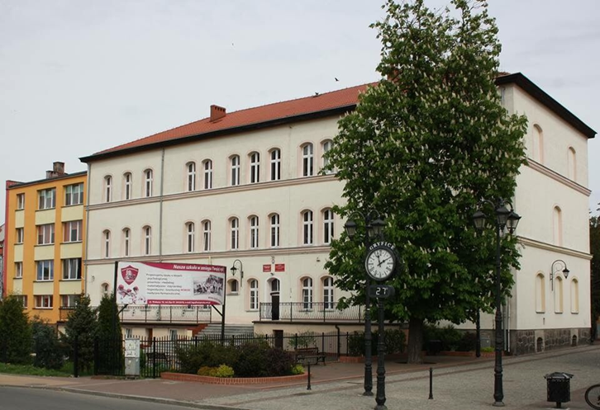
Liceum Ogólnokształcące z Oddziałami Dwujęzycznymi im. Bolesława Chrobrego w Gryficach

Slide 66
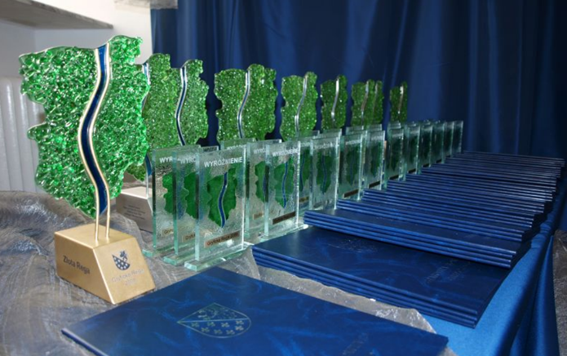
Nowoczesna szkoła z tradycjami

Slide 67
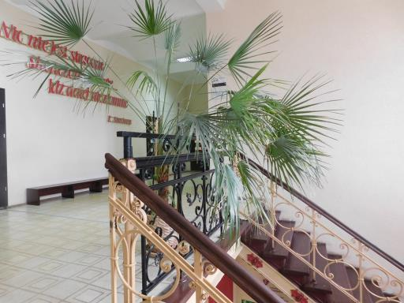
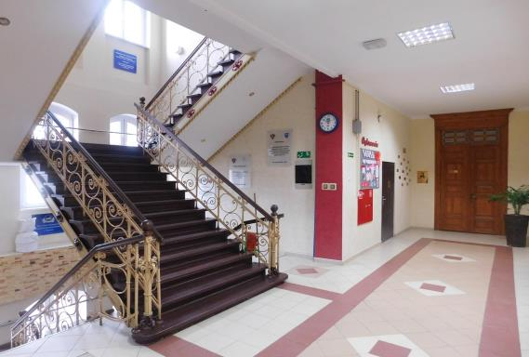
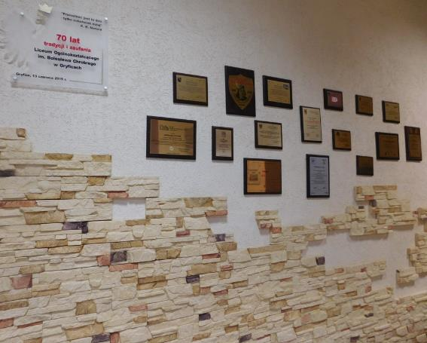
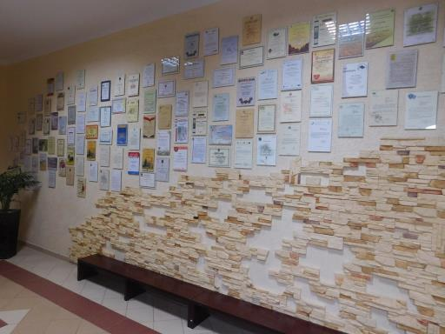
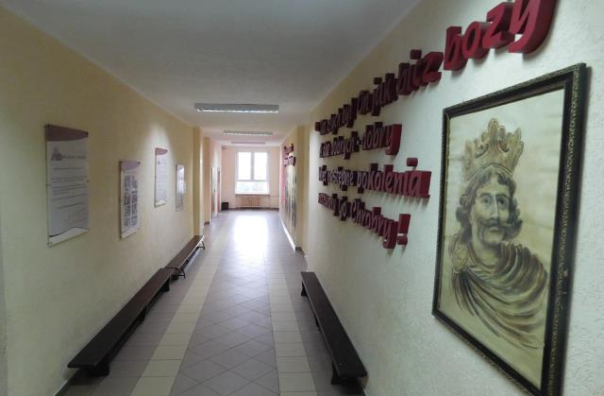
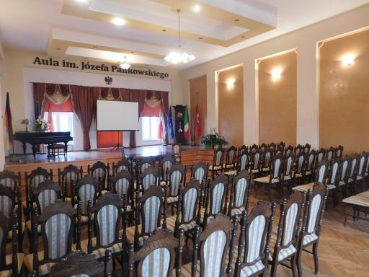
Baza lokalowa

Slide 68
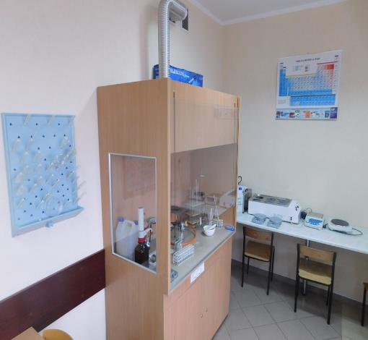
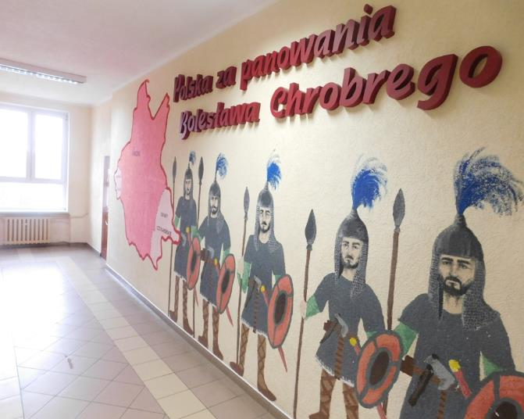
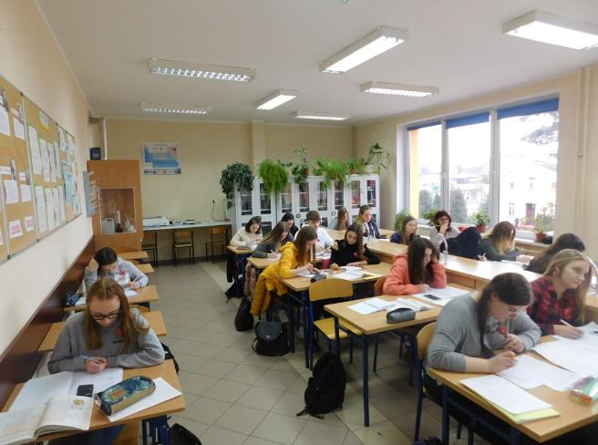
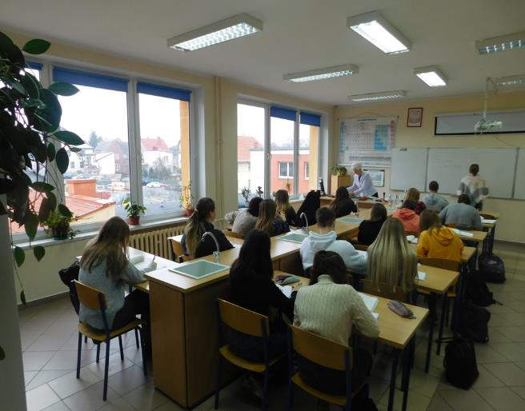
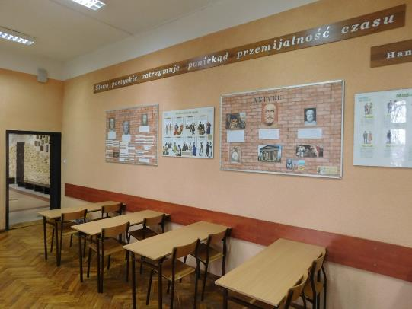
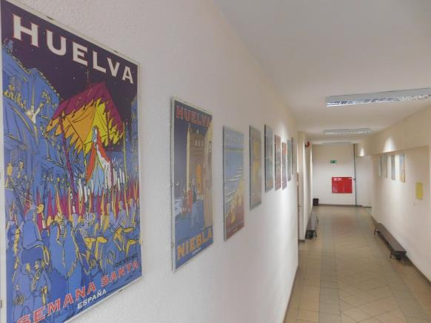

Slide 69
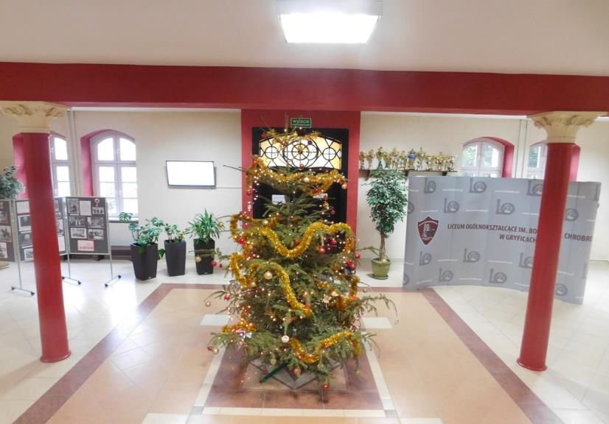
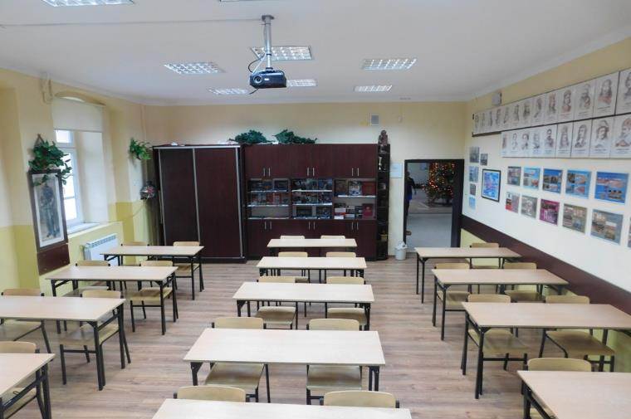
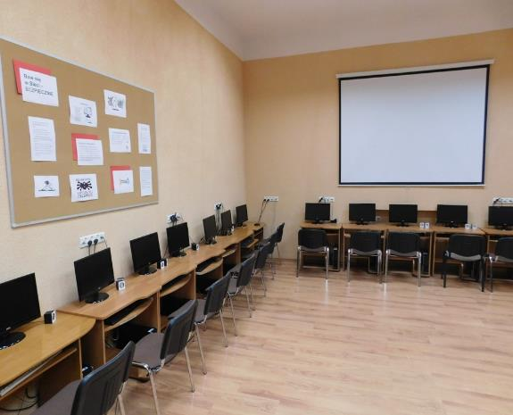
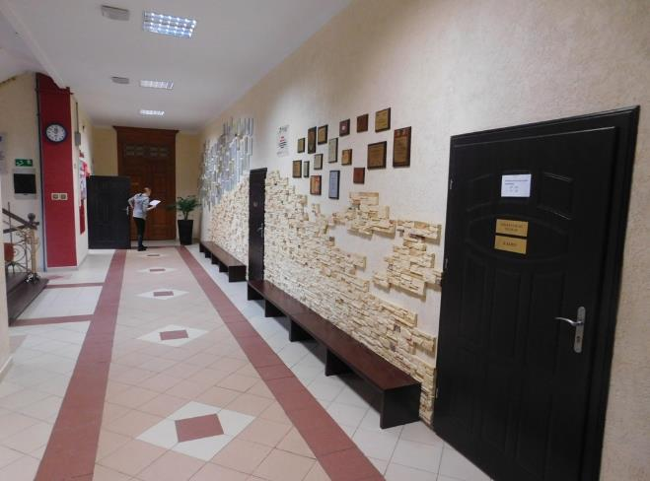
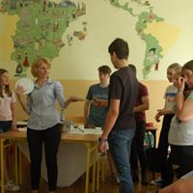

Slide 70
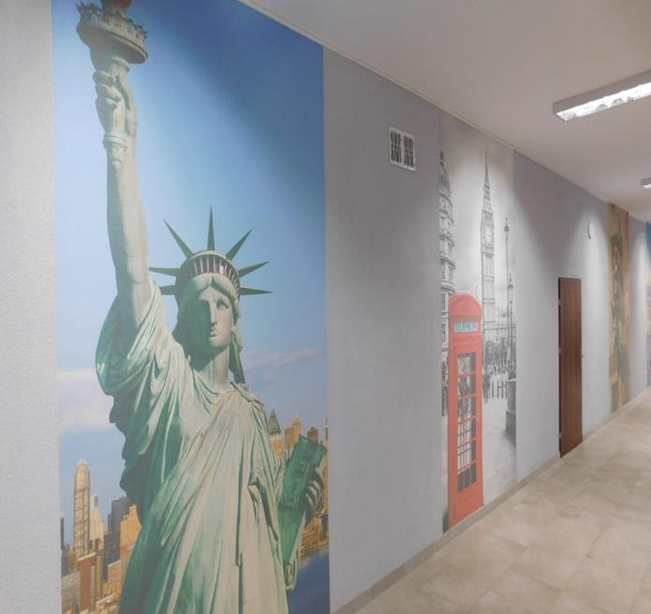
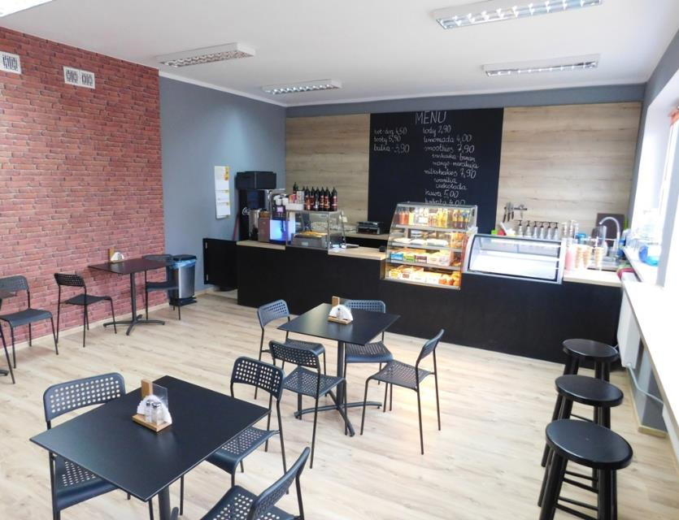
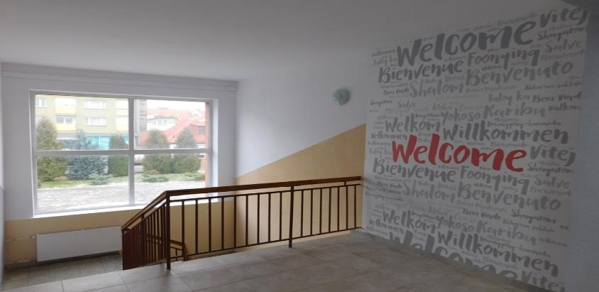
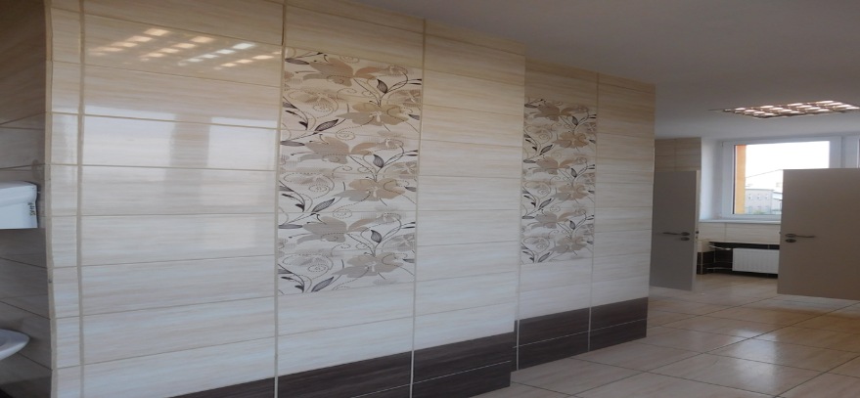

Slide 71
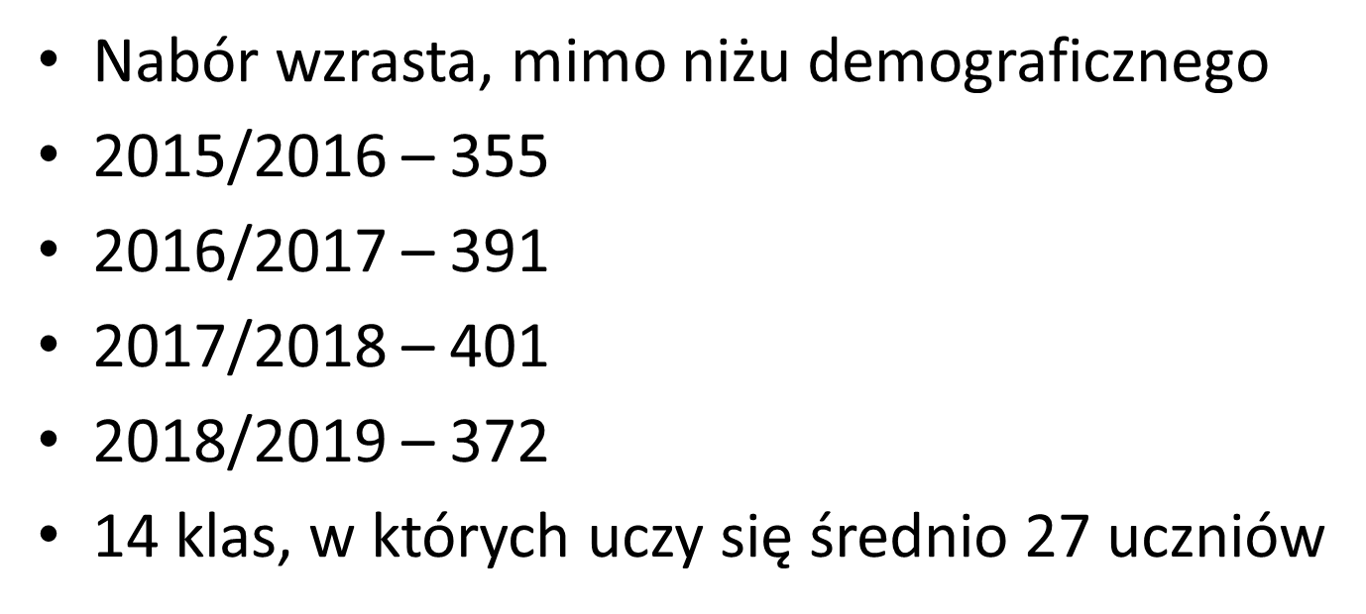
UCZNIOWIE

Slide 72
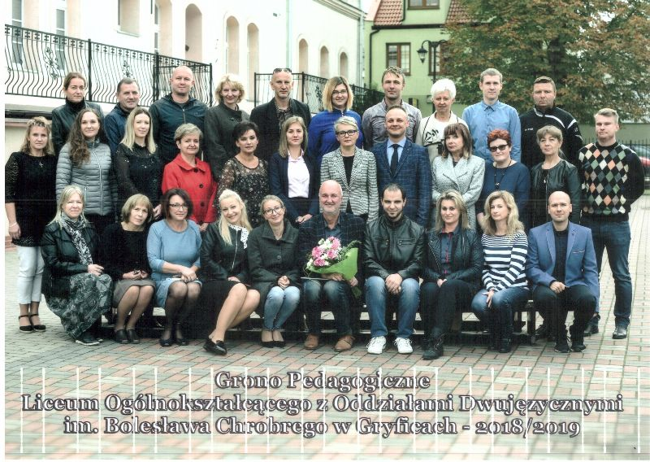
Kadra pedagogiczna
16 dyplomowanych
7 mianowanych
9 kontraktowych
4 stażystów
45% kadry ma uprawnienia do nauczania przynajmniej 2 przedmiotów
33% kadry pełni funkcję egzaminatora (w tym jeden dla głuchoniemych)

Slide 73
Międzynarodowe doświadczenie
Irlandia
Niemcy (dwie szkoły)
Szwecja
Włochy (dwie szkoły)
Turcja (dwie szkoły)
Hiszpania
Rumunia
Litwa
Czechy

Slide 74
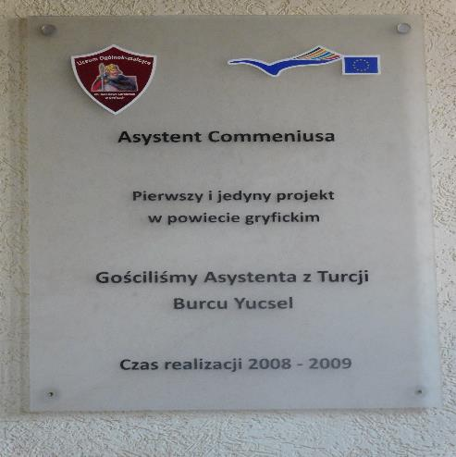
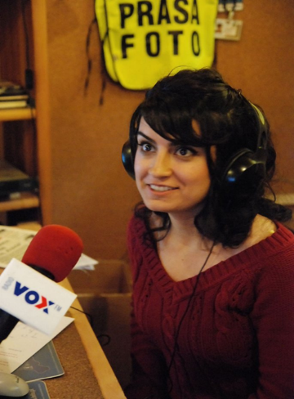
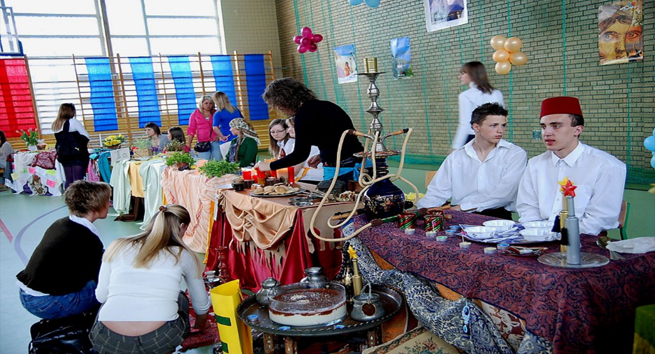
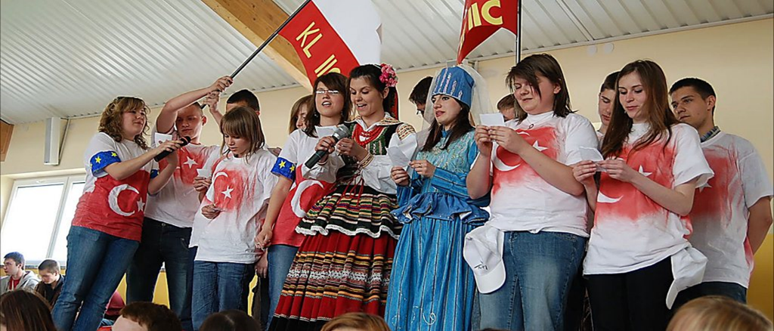
Turkish Day

Slide 75
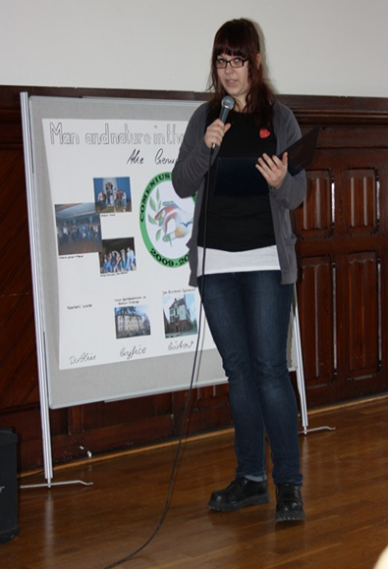
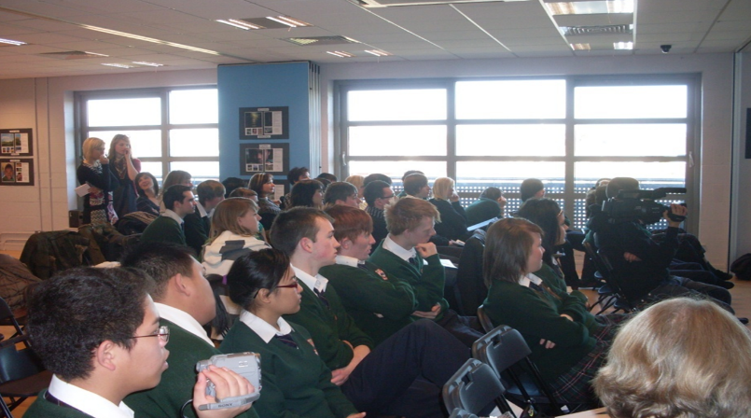
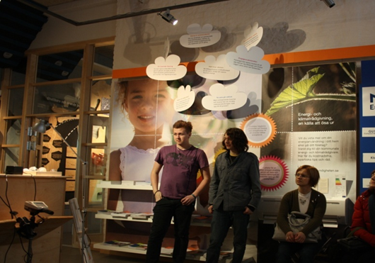
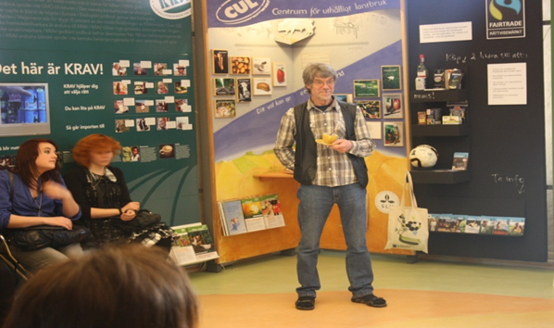
Irleand
Germany
Sweeden

Slide 76
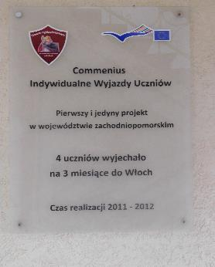
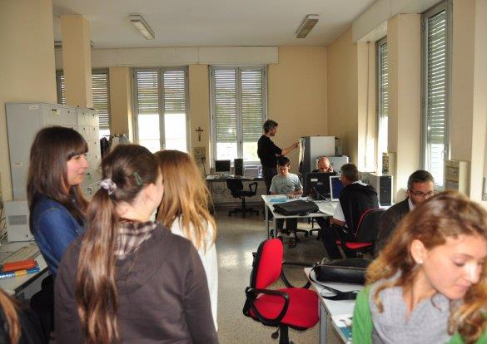
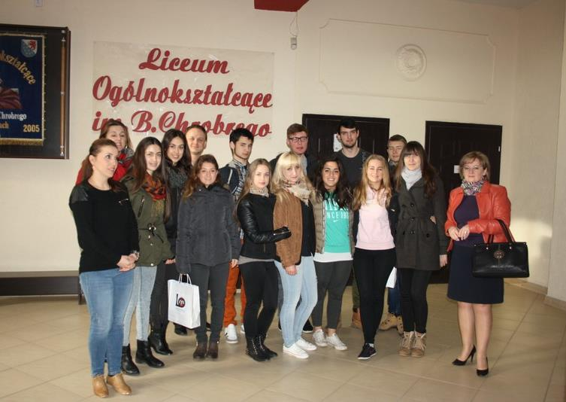
Wyjazdy Indywidualne Uczniów Comeniusa

Slide 77
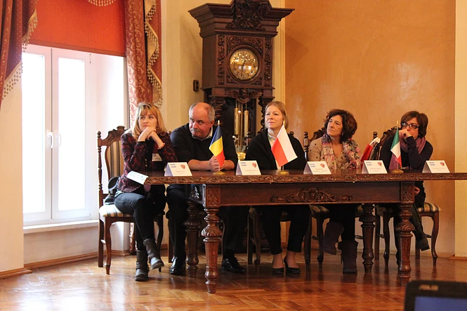
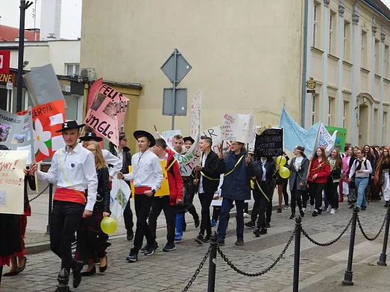
„Ostatnia szansa - zachowanie bioróżnorodności dla następnych pokoleń” Koszt projektu: 244 860,00 euro

Slide 78
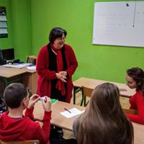
Erasmus Akcja KA1
W roku szkolnym 2018/2019 szkoła pełniła funkcję studyjną dla nauczyciela z Niemiec
Udział
w debacie
Obserwacje lekcji
Prowadzenie lekcji
Praca wychowawcza
Praca z uczniem zdolnym

Slide 79
Współpraca z Ministerstwem Edukacji Młodzieży i Sportu w Hiszpanii
Dwukrotne sfinansowanie ośmiodniowego pobytu w Madrycie

Slide 80
Wymiany uczniowskie

Slide 81
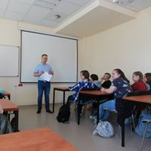
Doświadczenia w organizacji konferencji międzynarodowych i imprez lokalnych
Erasmus - międzynarodowe konferencje pod patronatem ZKO, Marszałka Województwa Zachodniopomorskiego, Zachodniopomorskiego Wojewody, Ambasad,2015 i 2018
1 ogólnopolska - matematyka - 2016
2 wojewódzkie - 2011
2018
lekcje, warsztaty
Dzień Kultury Germańskiej

Slide 82
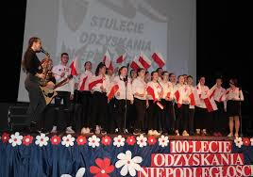
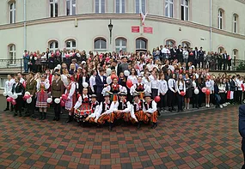

Slide 83
Współpraca ze szkołami wyższymi
Akademia młodego prawnika
Udział w debacie wojewódzkiej dotyczącej pisemnego egzaminu maturalnego z języka polskiego
Organizacja wykładów i warsztatów
Udział w Festiwalu Nauki
Współpraca przy realizacji projektów unijnych

Slide 84
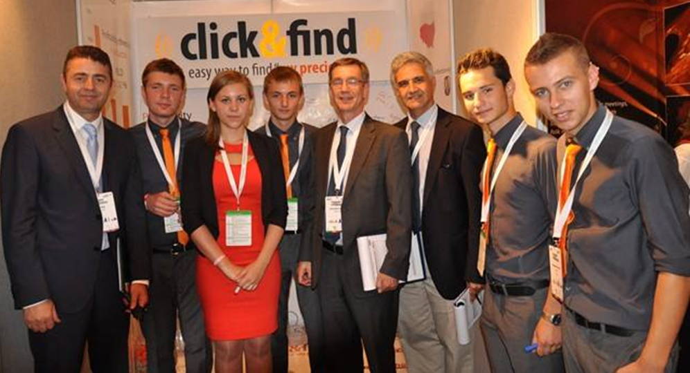
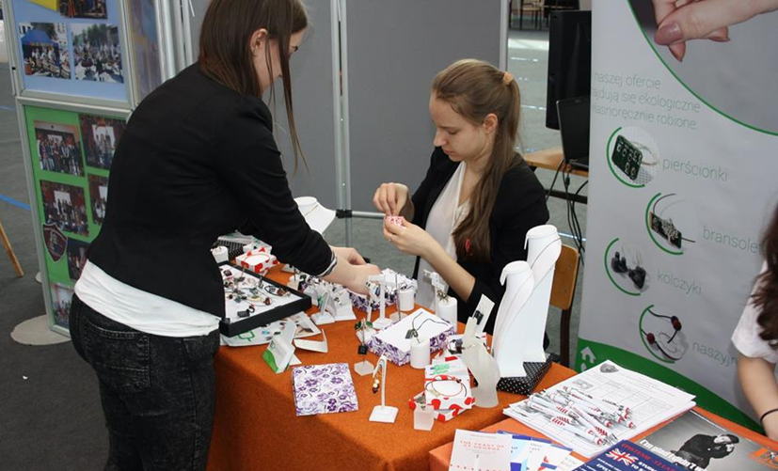
MINIPRZEDSIĘBIORSTWO

Slide 85
Reprezentowanie Polski na arenie europejskiej
2008 Sztokholm
2009 Bukareszt
2011 Londyn – uczeń otrzymał europejski tytuł Alumni Leadership Award
2017 Bruksela

Slide 86
efekty
Uczniowie uzyskują bardzo wysokie wyniki na egzaminie maturalnym; np. 100% wyniki:
z chemii,
z matematyki,
z języka angielskiego,
z języka polskiego,
z historii
2018 - 4 osoby dostały się na medycynę
2017 -3 osoby dostały się na medycynę

Slide 87
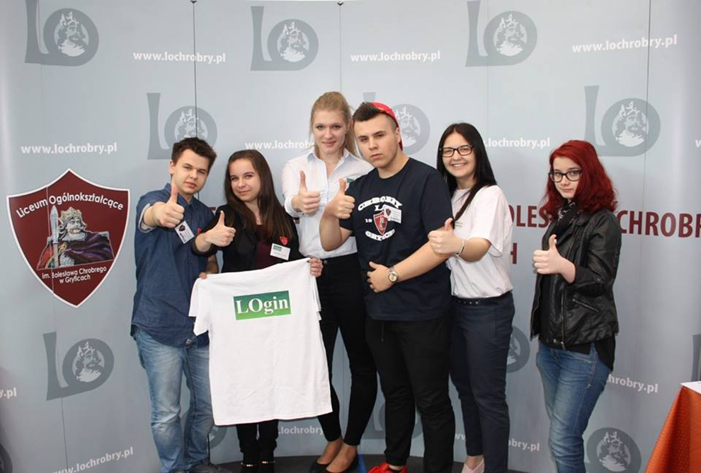
„LOgin”

Slide 88
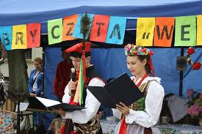
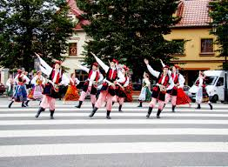
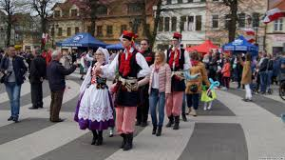
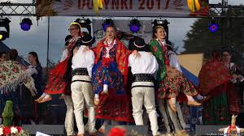
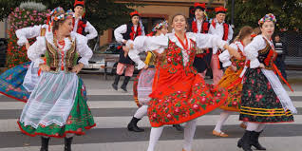

Slide 89
WOLONTARIAT
AudioPiknik
„Nie widzę przeszkód”

Slide 90
ATUTY
położenie szkoły w centrum miasta, blisko dworca PKP i PKS
doskonała baza lokalowa
zaufanie wielu instytucji, które chętnie współpracują ze szkołą i udzielają patronatu
umiejętność pozyskiwania środków zewnętrznych
umiejętność organizacji konferencji międzynarodowych i wojewódzkich
profesjonalne zarządzanie projektem o wartości miliona złotych
poszerzanie wiedzy i umiejętności poprzez praktyczne działanie na arenie międzynarodowej
prowadzenie lekcji otwartych, szkoleń w oparciu o nowoczesne i innowacyjne metody
Nieustanna chęć wychodzenia naprzeciw potrzebom współczesnej edukacji

Slide 92
DZIĘKUJĘ ZA UWAGĘ

